Slide 1
Εταιρεία Διανομής Αερίου Αττικής Α.Ε.
Δίκτυα Φυσικού Αερίου στο
Δήμο Μοσχάτου-Ταύρου
Κουφής Ιερόθεος
Δ/ντης Σχεδιασμού Υποδομών
& Προγραμματισμού
Νοέμβριος 2019

Slide 2
Σχηματική Παράσταση του Δικτύου Διανομής
NG
ΔΕΣΦΑ ΥΠ 70 bar
ΑΝΩ ΛΙΟΣΙΑ
ΚΥΡΙΟ ΣΥΣΤΗΜΑ ΜΠ 19bar
ΑΘΗΝΑ
ΕΛΠΕ
ΘΡΙΑΣΙΟ
ΛΤ 4bar
ΚΕΝΤΡΟ 4bar
ΠΑΛΛΗΝΗ
ΚΕΝΤΡΟ 25 mbar
ΛΤ 4bar
ΣΧΙΣΤΟ
ΚΟΡΩΠΙ
ΜΑΡΚΟΠΟΥΛΟ
ΔIKTYO
ΛΤ 4bar
70 bar
19 bar
4 bar
25 mbar
ΛΑΥΡΙΟ
CityGate 70/19bar
MR 19/4bar
MR 4/0.025bar
Notes:
Θα ξεκινήσω την παρουσίαση μου αναφέροντας λίγα λόγια για τον τρόπο με τον οποίο έχει αναπτυχθεί το δίκτυο φυσικού αερίου στην Αττική.
Αρχικά έχουμε το δίκτυο υψηλής πίεσης του δικτύου Φ.Α. που διαχειρίζεται ο διαχειριστής του εθνικού συστήματος Φ.Α. (ΔΕΣΦΑ). Το δίκτυο αυτό τροφοδοτεί πολύ μεγάλους καταναλωτές (π.χ. εργοστάσιο ηλεκτροπαραγωγής ΔΕΗ στο Λαύριο), καθώς και τα σημεία εισόδου του δικτύου διανομής της ΕΔΑ Αττικής (citygates).
Στην Αττική έχουμε 5 σημεία εισόδου τα οποία τα βλέπουμε εδώ. Στα σημεία αυτά έχουμε υποβίβαση της πίεσης από την υψηλή πίεση στη μέση πίεση των 19bar η οποία με τη σειρά της τροφοδοτεί το κύριο σύστημα μέσης πίεσης της ΕΔΑ Αττικής. Από τα 5 σημεία εισόδου τα 4 είναι διασυνδεδεμένα, ενώ το 5 στο Μαρκόπουλο είναι προς το παρόν απομονωμένο αλλά είναι στα σχέδια της εταιρείας μας μελλοντικά να συνδεθεί και αυτό στο υπόλοιπο δίκτυο.
Το δίκτυο της μέσης πίεσης με τη σειρά του τροφοδοτεί μεγάλους καταναλωτές στην περιοχή της Αττικής, αλλά κυρίως τροφοδοτεί τους σταθμούς μέσης πίεσης που υποβιβάζουν την πίεση στα 4bar.
Η Αττική είναι χωρισμένοι σε τομείς όπου σε ιδανικές συνθήκες κάθε τομέας τροφοδοτείται από 2 σταθμούς μέσης πίεσης.
Η πίεση των 4bar είναι η πίεση με την οποία τροφοδοτείται το νεότερο δίκτυο Φ.Α. μέσω του οποίου κατανέμεται το αέριο.
Υπάρχει όμως και το δίκτυο των 25mbar

Slide 3
Κριτήρια και αρχές ανάπτυξης του συστήματος διανομής
Εξασφάλιση της ακεραιότητας (security & integrity) του δικτύου. Έμφαση στην αντικατάσταση του παλαιού χυτοσιδηρού δικτύου.
Εξασφάλιση της αδιάλειπτης τροφοδοσίας.
Εξασφάλιση της επάρκειας του δικτύου πίεσης 25mbar στο Κέντρο της Αθήνας.
Σύνδεση μεγάλων εμπορικών καταναλωτών καθώς και καταναλωτών οι οποίοι καλύπτουν στο μέρος ή στο σύνολο τα τέλη επέκτασης δικτύου.
Ανάπτυξη δικτύου βάση κριτηρίων για την αύξηση της προσβασιμότητας δυνητικών καταναλωτών.

Slide 4
Εποπτικός Χάρτης Δικτύου Φ.Α. Αττικής
Εποπτικός Χάρτης Δικτύου Φ.Α. στην Αττική
52/58 Δήμοι
5 Citygates
325χλμ. Δίκτυο Μέσης Πίεσης
3.220χλμ. Δίκτυο Χαμηλής Πίεσης
128.000 Σημεία Παράδοσης
78.000 Παροχετευτικοί αγωγοί

Slide 5
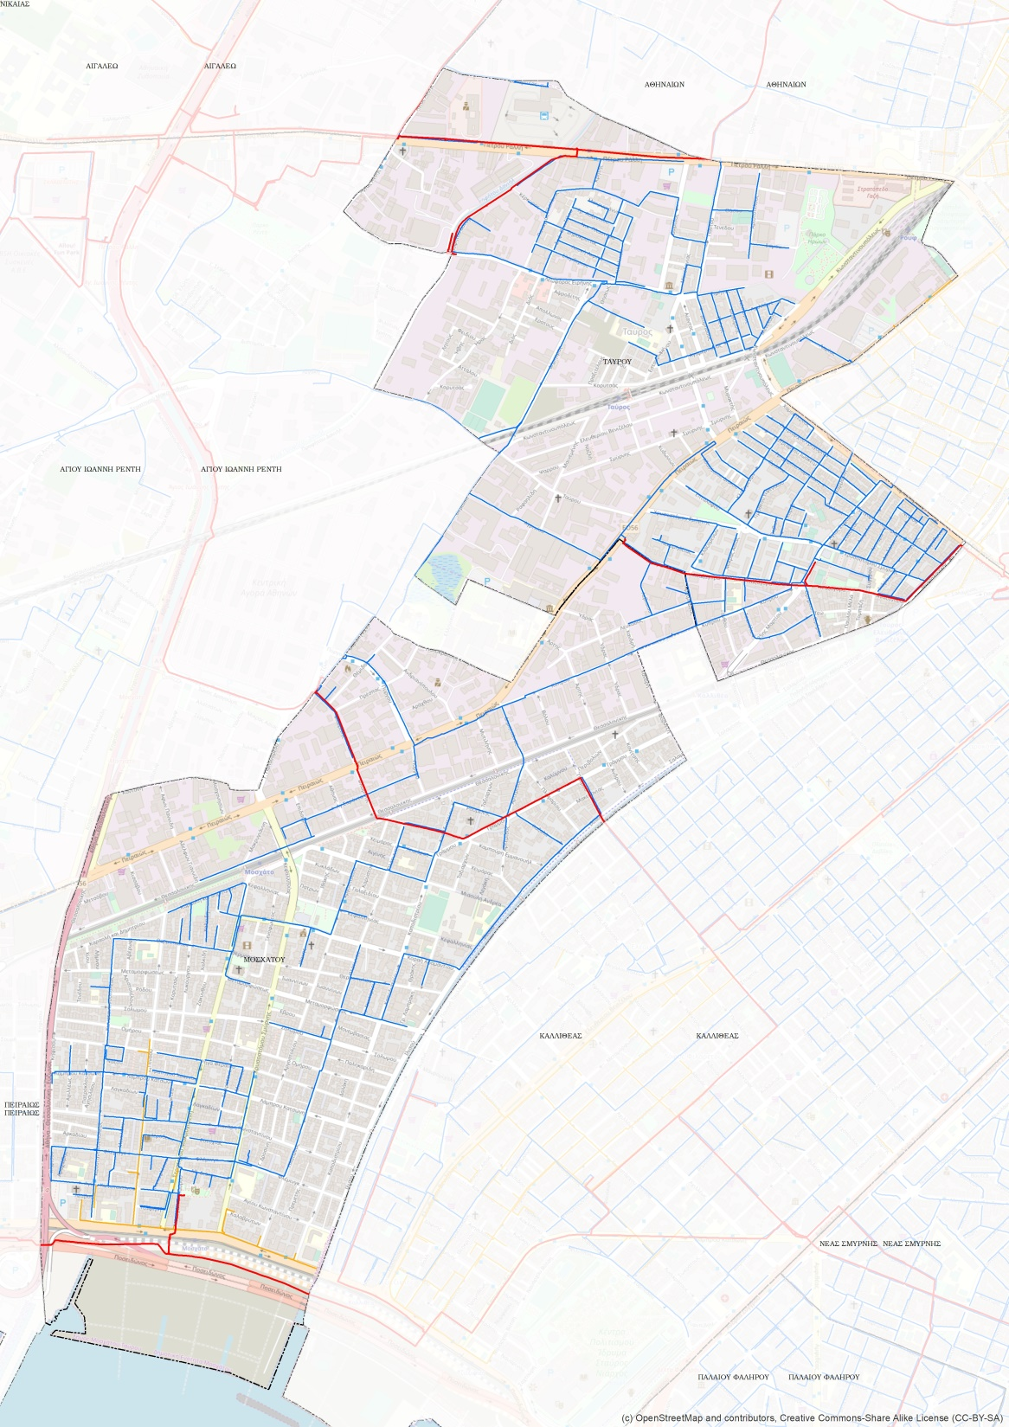
Υφιστάμενο δίκτυο Φ.Α. Δήμος Μοσχάτου-Ταύρου
Στοιχεία Δήμου:
~113χλμ οδικού δικτύου
~44χλμ κατασκευασμένου δικτύου Χ.Π.
44% ποσοστό κάλυψης δήμου
~3.500 κτίρια σε δίκτυο
20,7% ποσοστό διείσδυσης
829 παροχές
1450 μετρητές

Slide 6
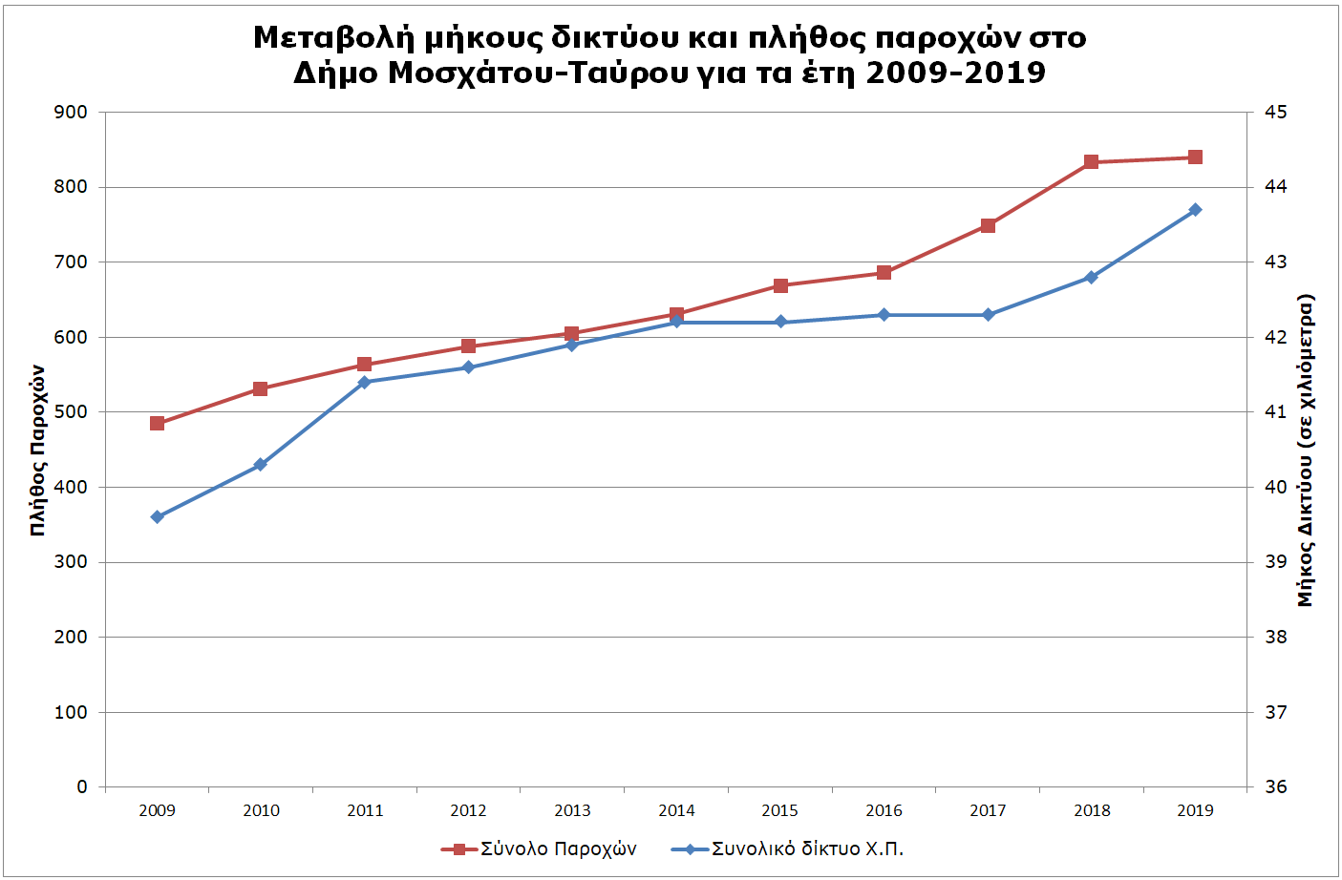
Μεταβολή παροχών και μήκους δικτύου Φ.Α. στο Δήμο Μοσχάτου-Ταύρου για τα έτη 2009-2019

Slide 7
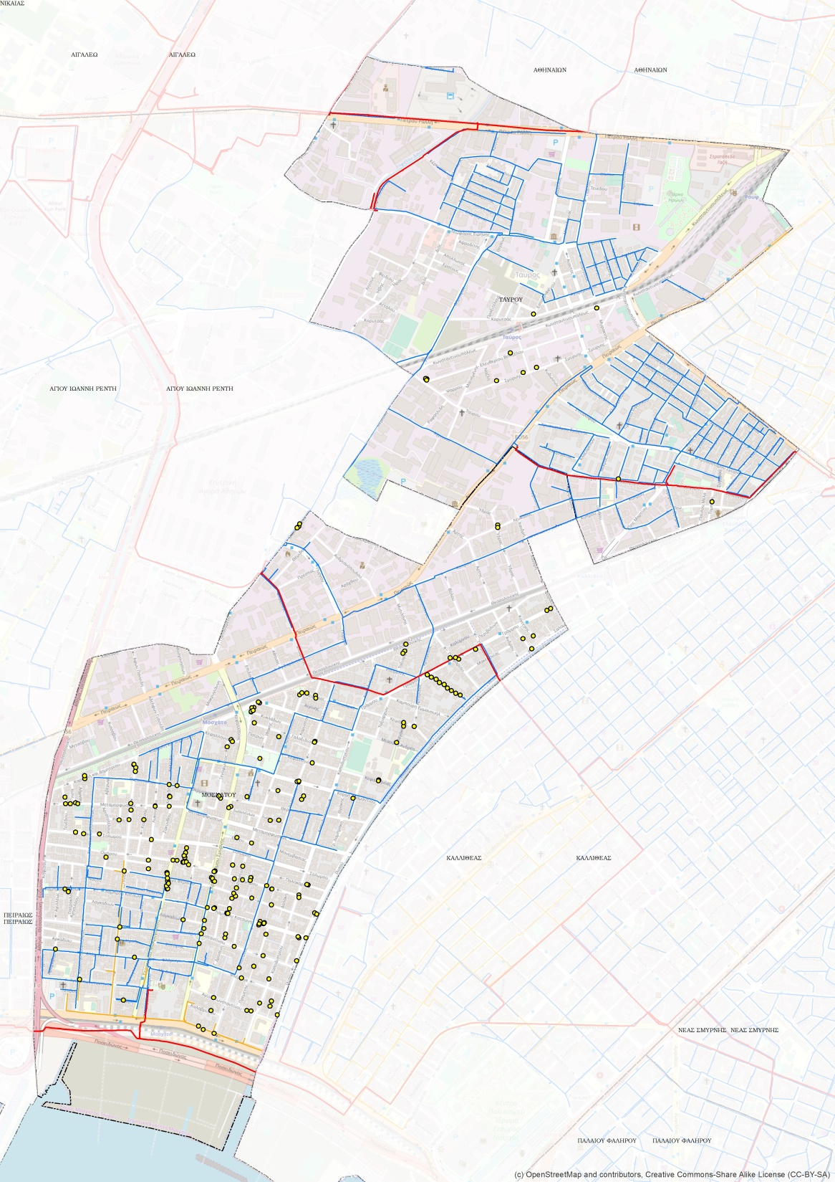
Μαζικά ενδιαφέροντα στο Δήμο Μοσχάτου-Ταύρου

Slide 8
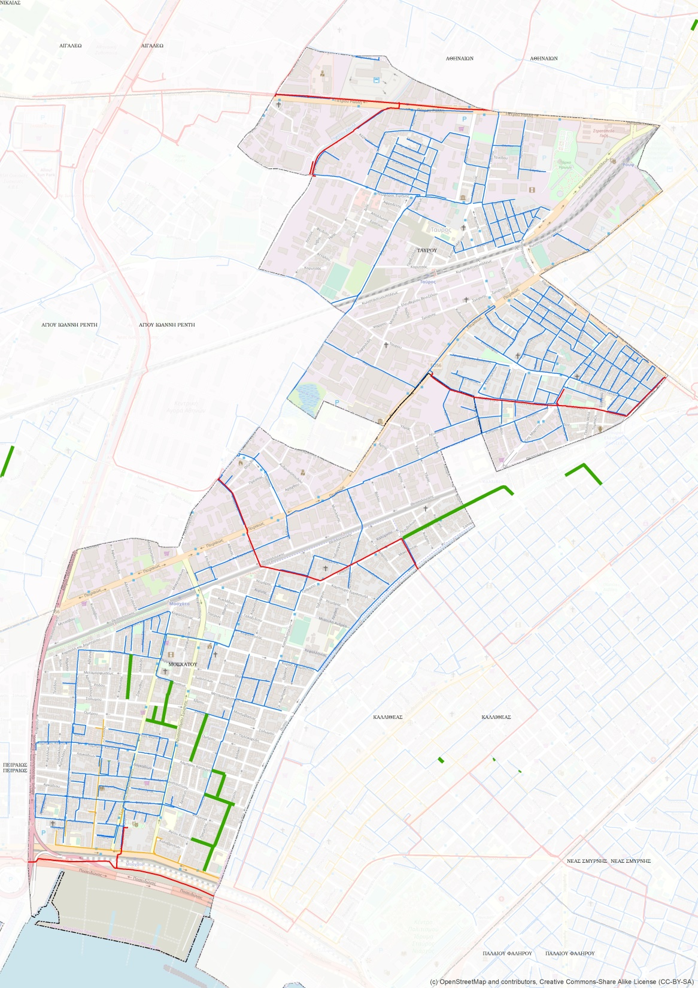
Επεκτάσεις δικτύου στο Δήμο Μοσχάτου-Ταύρου για τα έτη 2019-2020
Στα όρια του δήμου έχουν ήδη κατασκευαστεί 900μ νέου δικτύου και έχουν προγραμματιστεί να κατασκευαστούν άλλα 2χλμ

Slide 9
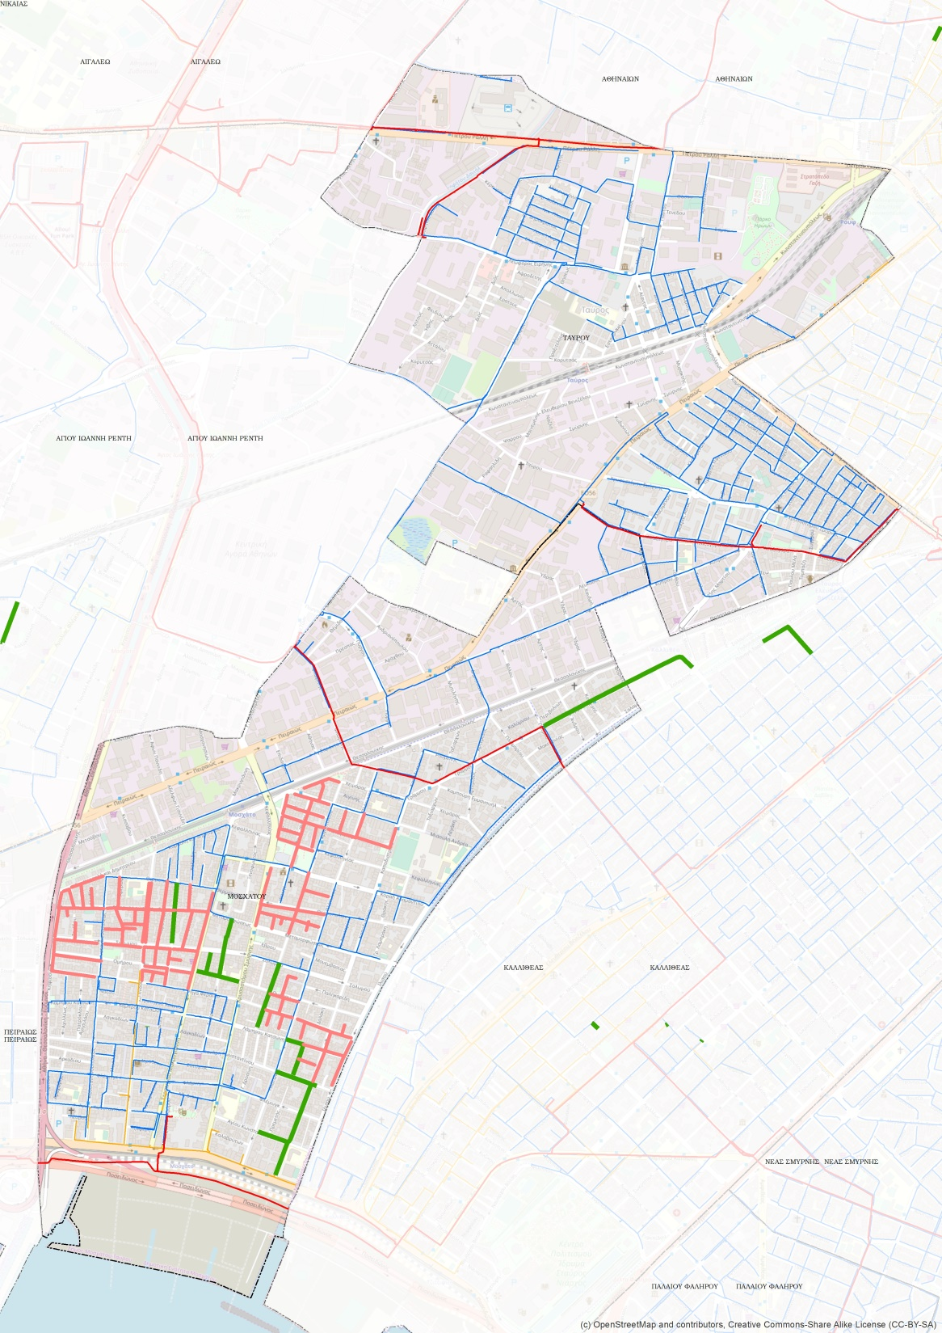
Επεκτάσεις δικτύου στο Δήμο Μοσχάτου-Ταύρου για τα έτη 2021-2024
Είναι στα σχέδια της εταιρείας η κατασκευή άλλων 8,3χλμ εντός της πενταετίας

Slide 10
Ευχαριστώ,
για την προσοχή σας!

